Slide 1
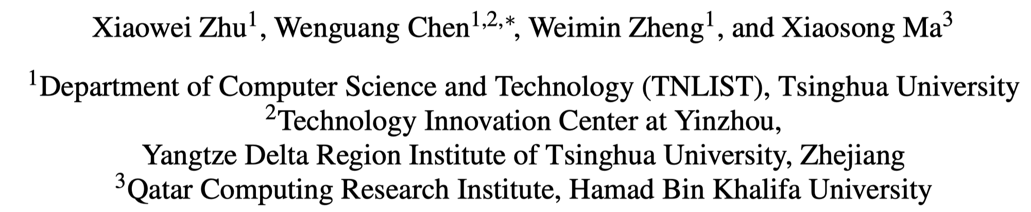
Gemini: A Computation-Centric Distributed Graph Processing System

Slide 2
Overview
分布式图计算系统的设计关注可扩展性，但是缺少对计算性能的关注
Gemini：在确保计算性能的基础上构建可扩展性
Gemini带来了8.91~39.8倍的性能提升

Slide 3
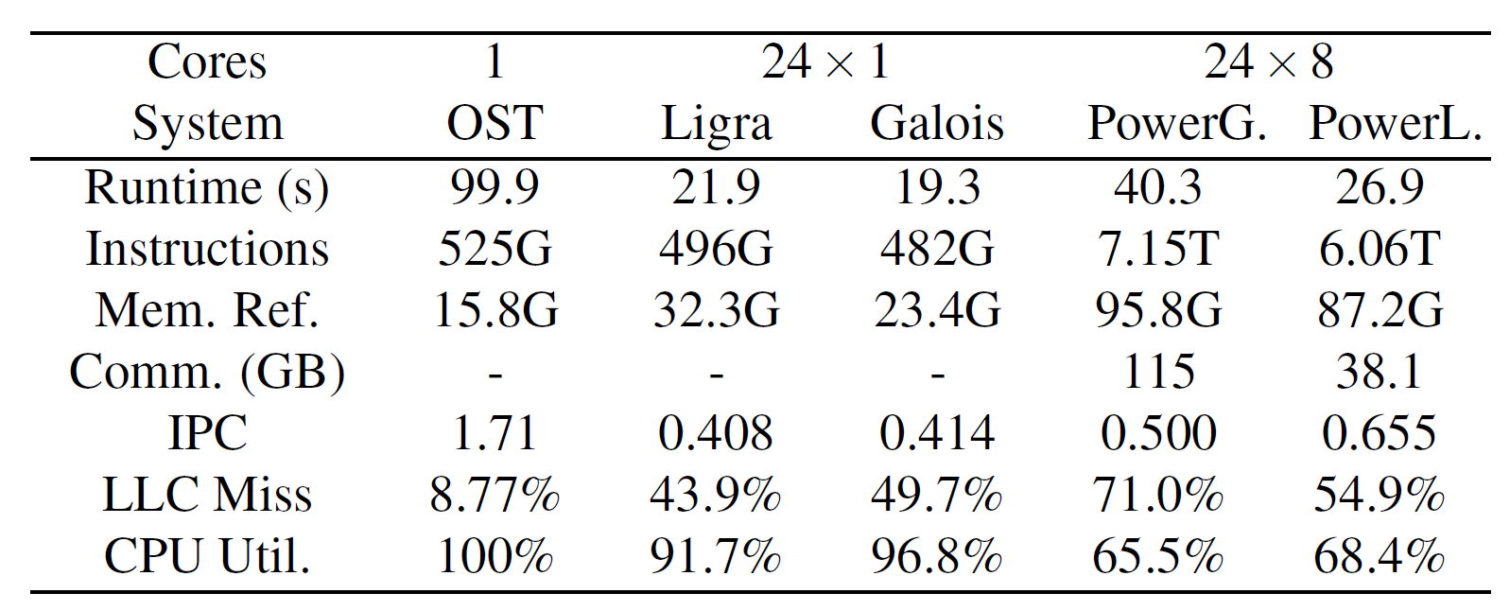
Motivation

Slide 4
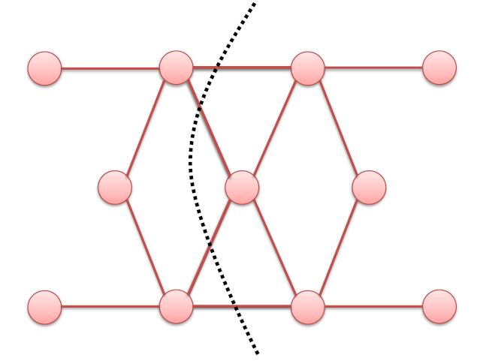
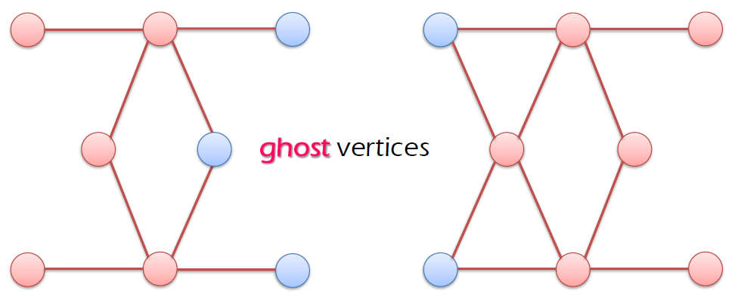
Context
节点中存有状态，每次迭代更新节点状态
节点被划分到各台机器
Master节点：节点在其所属机器的实例
Mirror节点：节点在其它机器上的拷贝

Slide 5
Dual Update Propagation Model
每轮迭代有两种计算模式
Push模式：节点将自己的状态通过出边推送给周边节点
Pull模式：节点通过入边收集周边节点的状态

Slide 6
Dual Update Propagation Model
活跃节点：当前迭代中被更新的节点
活跃边集：活跃节点的出边构成的集合

Slide 7
Dual Update Propagation Model
活跃边集稀疏时，用Push模式较好
  Push模式只需遍历活跃边集
活跃边集密集时，用Pull模式较好
  Pull模式可以缓解更新节点状态时的并发冲突

Slide 8
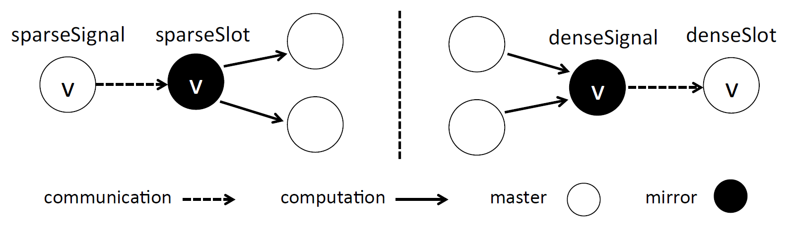
Dual Update Propagation Model

Slide 9
Chunk-Based Partitioning
节点划分需要保证局部性
现实的图数据往往天然地带有局部性特征
  邻接节点的编号通常是相近的

Slide 10
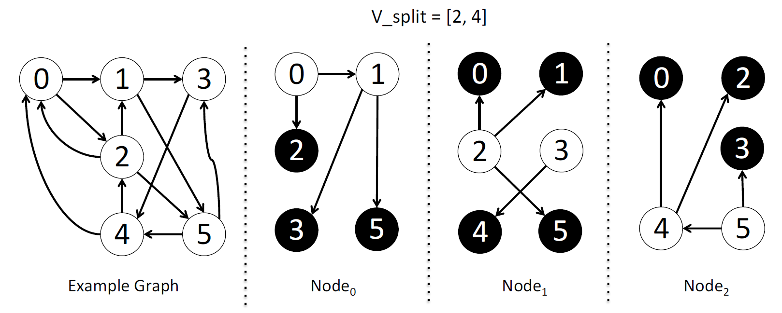
Chunk-Based Partitioning

Slide 11
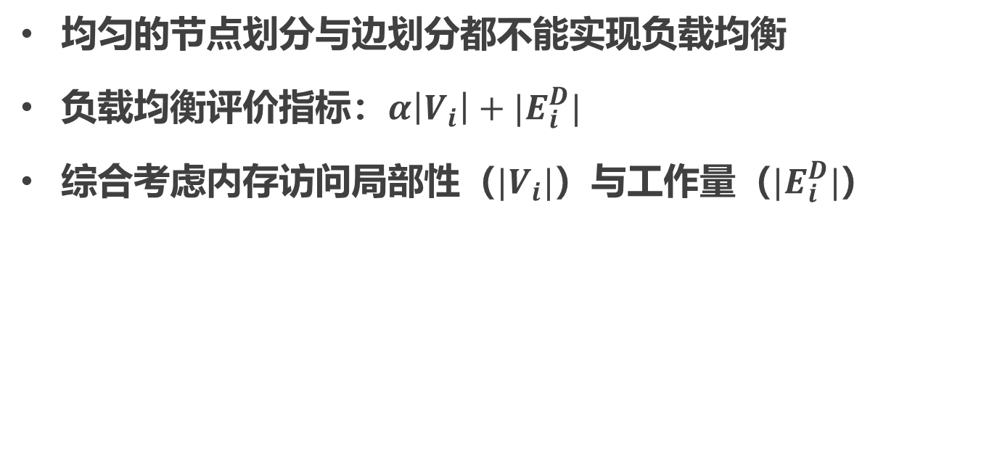
Locality-Aware Chunking
均匀的节点划分与边划分都不能实现负载均衡
负载均衡评价指标：$α\left|V_{i}\right|+|E_{i}^{D}|$
综合考虑内存访问局部性（$|V_{i}|$）与工作量（$|E_{i}^{D}|$）

Slide 12
NUMA-Aware Sub-Partitioning
在一台机器上，节点被进一步划分到各个NUMA Socket
划分方法也是Chunk-Based Partitioning

Slide 13
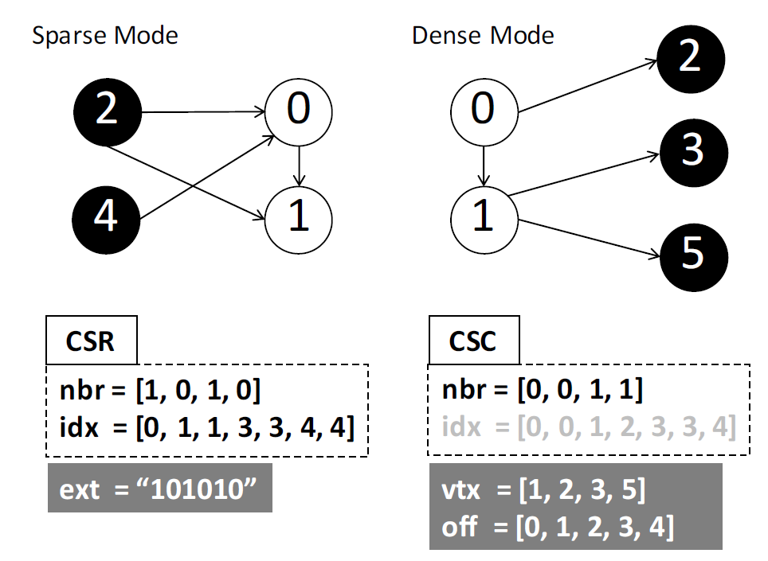
Dual-Mode Edge Representation

Slide 14

Dual-Mode Edge Representation
$$O(|V|)$$

Slide 15
Dual-Mode Edge Representation

Slide 16
Task scheduling
以环状方式执行计算任务与通信任务
MiniStep 0
Node 0
Node 1
Node 2

Slide 17
Task scheduling
以环状方式执行计算任务与通信任务
MiniStep 1
Node 0
Node 1
Node 2

Slide 18
Task scheduling
以环状方式执行计算任务与通信任务
MiniStep 2
Node 0
Node 1
Node 2

Slide 19
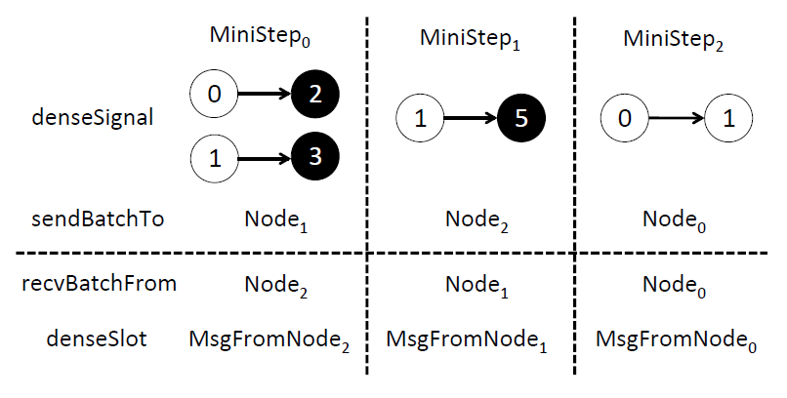
Task scheduling
以环状方式执行计算任务与通信任务
Overlap计算任务与通信任务

Slide 20
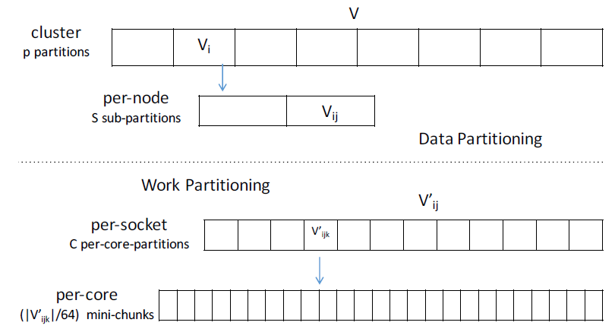
Fine-Grained Work-Stealing

Slide 21
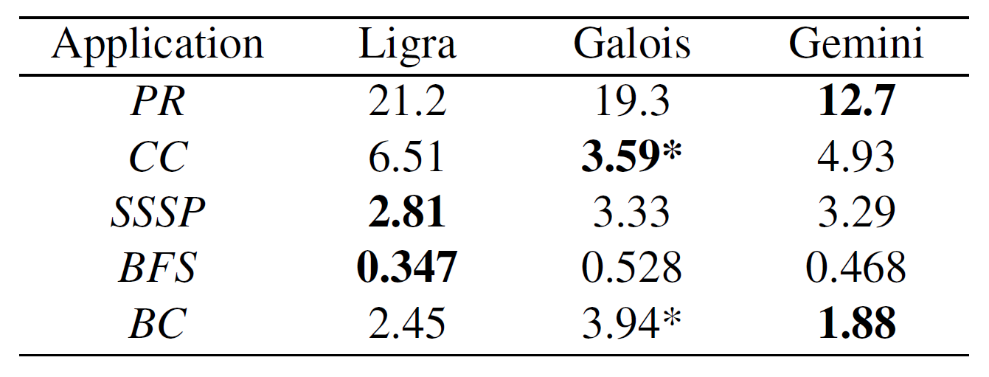
Evaluation – 1-node

Slide 22
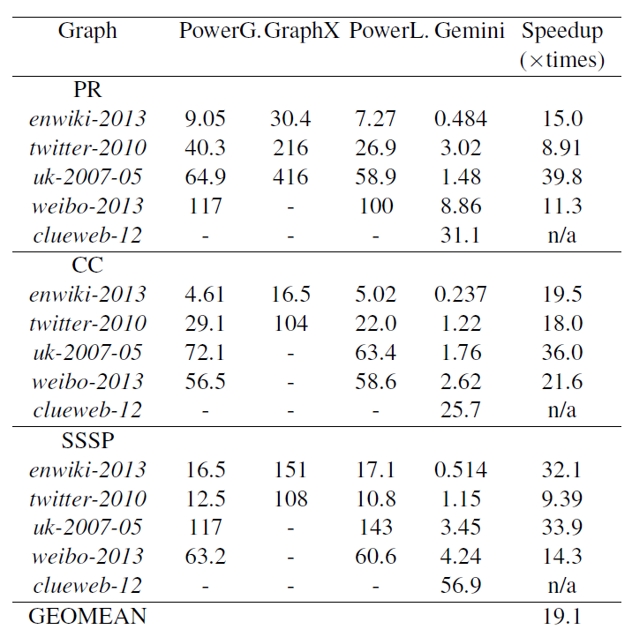
Evaluation – 8-node

Slide 23
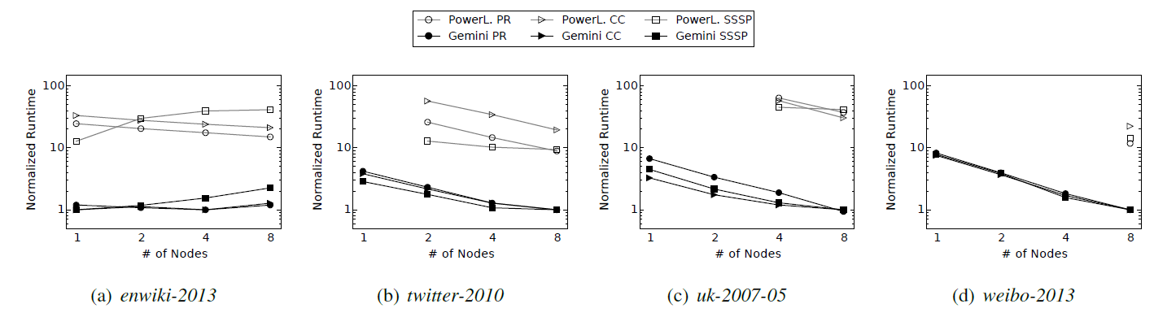
Evaluation – Scalability

Slide 24
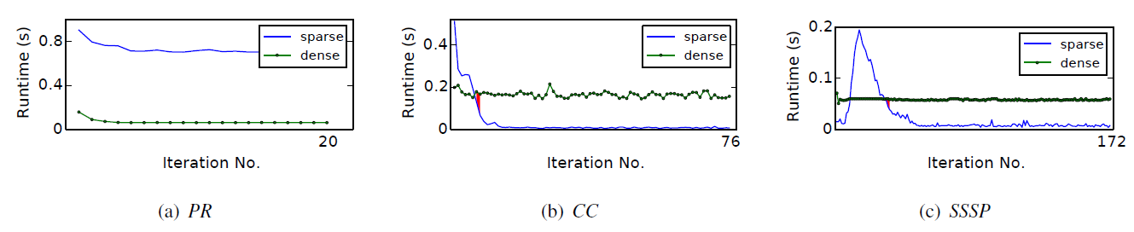
Evaluation – Sparse-Dense Dual Mode

Slide 25
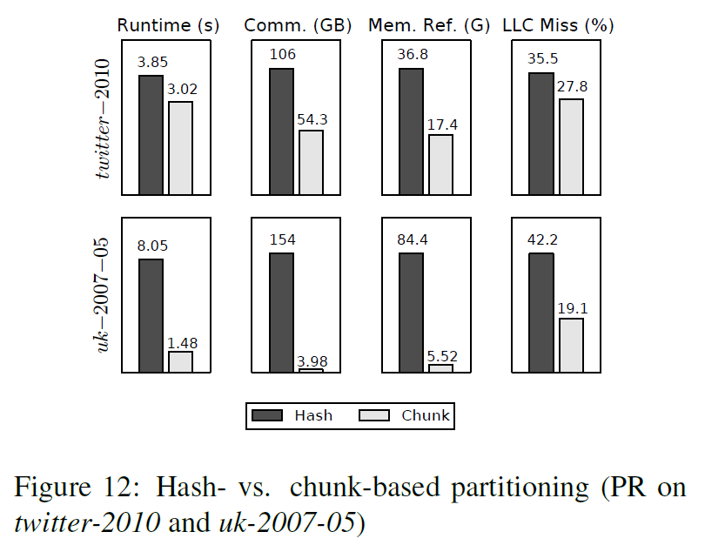
Evaluation – Chunk-Based Partitioning

Slide 26
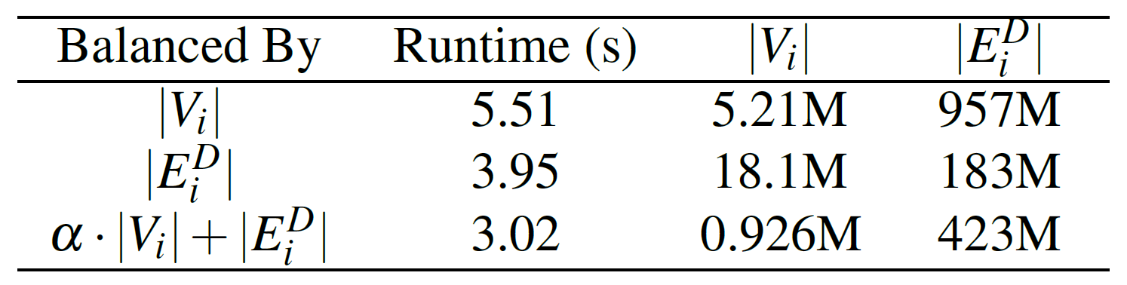
Evaluation – Load Balancing

Slide 27
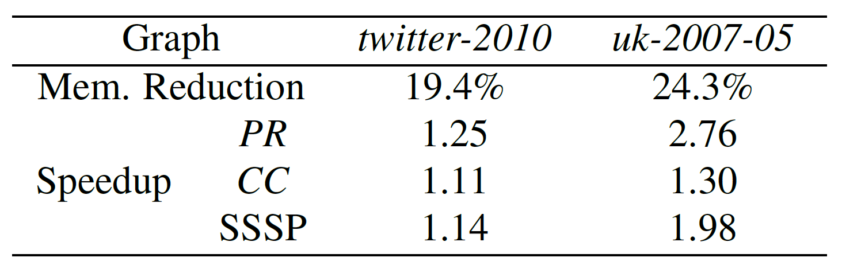
Evaluation – Vertex Index Representation

